Slide 1
LOS REGÍMENES TOTALITARIOS: EL FASCISMO Y EL NAZISMO

Slide 2
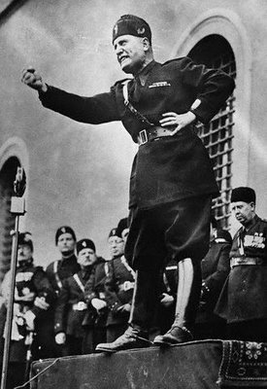
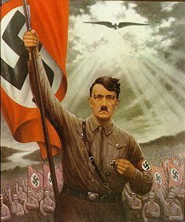

Slide 3
UNA DEFINICIÓN
“¿En qué consiste el fenómeno totalitario?. Creo que sus elementos principales son los siguientes:
1º El fenómeno totalitario consiste en un régimen que otorga a un partido el monopolio de la actividad política.
2º El partido que monopoliza la actividad pública está armado de una ideología que le confiere una autoridad absoluta y que, en consecuencia, se transforma en la verdad oficial del Estado.
.

Slide 4
UNA DEFINICIÓN
3º Para difundir esta verdad oficial, el Estado se reserva para sí un doble monopolio, el monopolio de la fuerza y el de los medios de persuasión. El conjunto de los medios de comunicación, radio, televisión, prensa, está dirigido, dominado, por el Estado y los que lo representan
4º La mayor parte de las actividades económicas y profesionales están sometidas al Estado.
Se puede considerar como esencial, en la definición del totalitarismo, bien el monopolio de un partido, bien la estatalización de la vida económica o bien el terror ideológico. El fenómeno es perfecto cuando todos esos elementos se juntan y se cumplen plenamente.”
Raymon Aron. Democracia y totalitarismo. 1965.

Slide 5
Definición
Son sistemas de gobierno que se caracterizan por otorgar la supremacía total y absoluta al Estado, representado por el Poder Ejecutivo.
Son estados autoritarios, dictatoriales, antiparlamentarios y centralistas.
En estos regímenes, el caudillo o líder es considerado el salvador de la nación y ejerce sobre las masas una gran influencia.

Slide 6
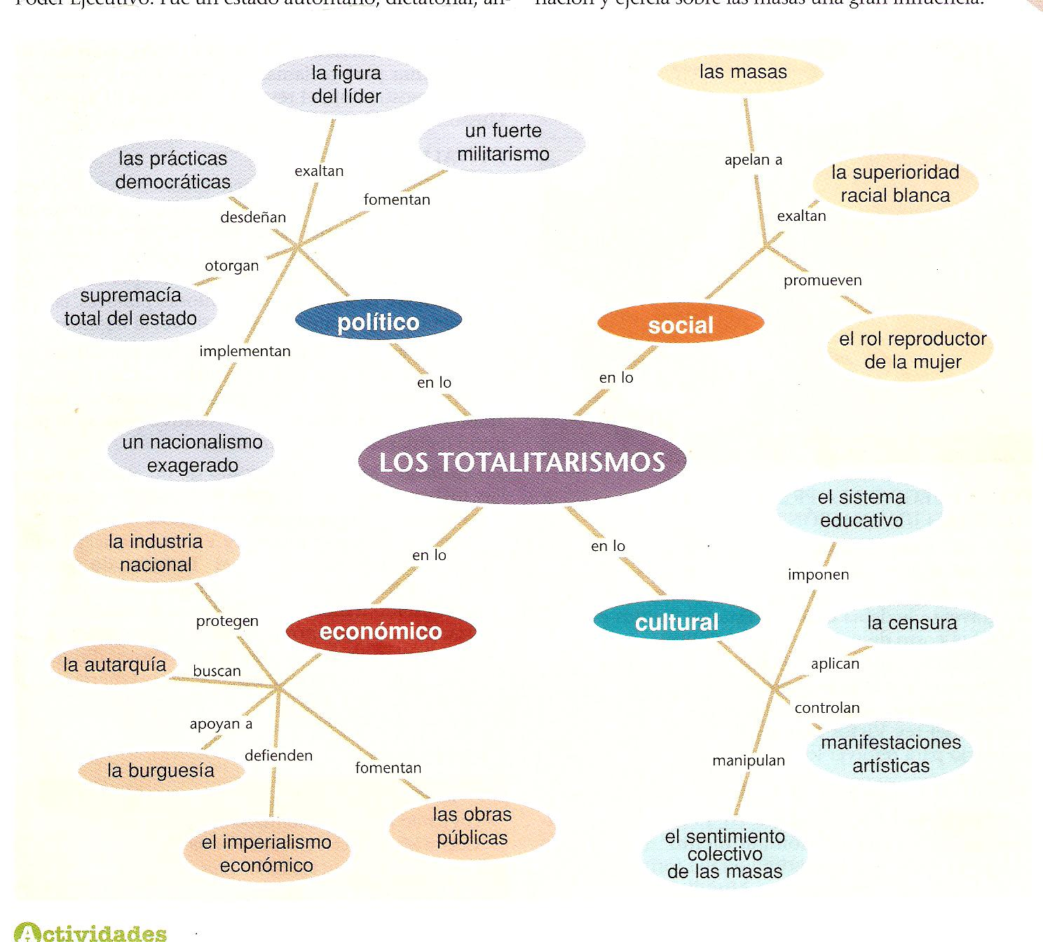

Slide 7
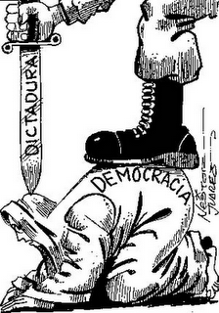
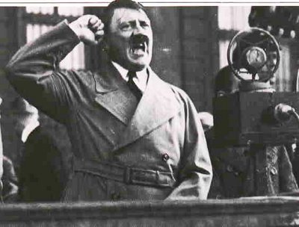
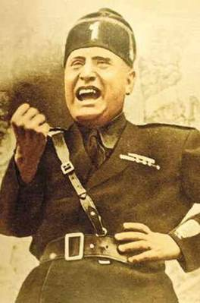
¿CUÁNDO Y DÓNDE APARECEN?
A fines de los años 20’ y comienzos del 30 surgieron en Europa varios regímenes de tipo totalitario, es decir estados que buscaron controlar todos los aspectos de la vida de los ciudadanos (el pensamiento, el trabajo, la familia, la educación, la cultura, etc.). De esta manera subordinaron al individuo y a la libertad a su omnipotencia.

Slide 8
Causas de su surgimiento
La inestabilidad política europea.
El temor a la posible expansión del comunismo.
Los sentimientos de frustración.
El nacionalismo exacerbado.
El deseo de reivindicaciones territoriales.
El impacto de la crisis económica de 1929.

Slide 10
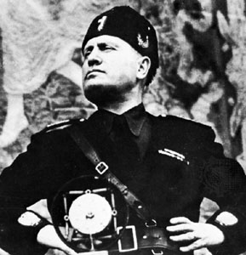
EL FASCISMO ITALIANO
“El pueblo es el cuerpo del Estado, y el Estado es el espíritu del pueblo. En la doctrina fascista, el pueblo es el Estado y el Estado es el pueblo. Todo en el Estado, nada contra el Estado, nada fuera del Estado”

Slide 11
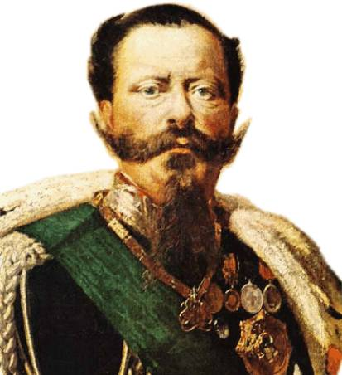
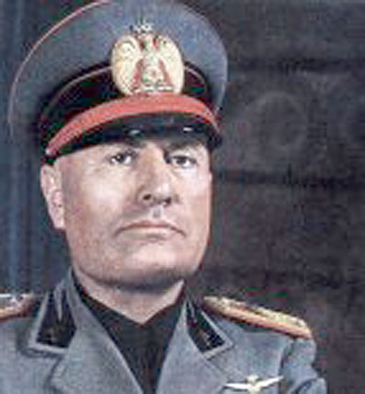
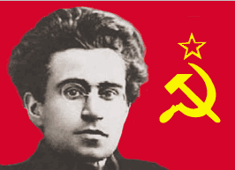
Italia luego de la primera guerra mundial: Una nación frustrada
Defraudada por el Tratado de Versalles, pues no recibe los territorios que esperaba.
Grave situación económica: Deuda con Estados Unidos e Inglaterra, alto costo de vida.
Fuerte influencia comunista sobre el proletariado (paros, huelgas y cierres de fábricas).
Se cuestiona la capacidad del rey Víctor Manuel III y del sistema parlamentario para resolver los problemas.

Slide 12
AMBIENTE REVOLUCIONARIO EN LOS AÑOS 20’
"Pero eso era en 1920: toda Italia se estremecía con la fiebre revolucionaria y muy rápido la cosa cambió de carácter. Los obreros pensaron que había llegado el momento de apoderarse definitivamente de los medios de producción. Se prepararon armados para la defensa, transformando muchas fábricas en verdaderas fortalezas y comenzaron a organizar la producción por su propia cuenta. Los patronos fueron apartados o declarados en estado de arresto. Era la abolición de hecho del derecho de propiedad y el gobierno dejaba hacer porque se sentía impotente para oponerse. El movimiento se extendía y tendía a englobar a las otras categorías: aquí y allá los campesinos ocupaban la tierra. Era la revolución que comenzaba y que se desarrollaba de una forma, diría yo, casi ideal."
E. Malatesta. Publicado en L 'Umanitá Nuova. 28 de junio de 1922.

Slide 13
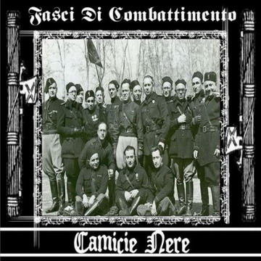
Mussolini Y SU CAMINO al poder
En 1919 fundó la agrupación llamada “Fasci di Combatimento” (cuerpos de combate) que luego serían llamados “camisas negras”.
Grupo formado por ex soldados de la Primera Guerra Mundial, fanáticos nacionalistas, desempleados y algunos grupos marginales.
Se dedicaban a pelear contra dirigentes sindicales u obreros huelguistas. Su tendencia antisocialista les permitió captar la simpatía del ejército y de los empresarios .

Slide 14
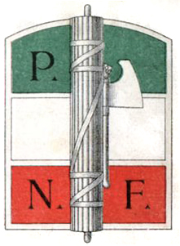
Mussolini Y SU CAMINO al poder
Sobre la base de este grupo funda, en 1921, el Partido Nacional Fascista, siendo elegido, junto con treinta simpatizantes, en las elecciones del Parlamento.
En julio de 1922 los “camisas negras” hacen fracasar una huelga nacional (promovida por los partidos de izquierda), al volver a poner en funcionamiento el servicio de correos, trenes y autobuses.

Slide 15
Mussolini Y SU CAMINO al poder
El acontecimiento anterior lo muestra ante la opinión pública como líder del único partido capaz de gobernar.
También obtiene más apoyo de parte de los industriales, los banqueros, el ejército y un sector de los partidos liberales.

Slide 16
Mussolini Y SU CAMINO al poder
En octubre de 1922, conocedor de su poder a nivel nacional y del respaldo popular, organiza la Marcha sobre Roma, donde desfilaron hacia la capital aproximadamente 300 000 camisas negras con la finalidad de tomar el poder.
Ante la presión de los fascistas, los grandes latifundistas, los industriales y la mayoría de mandos del ejército, el 29 de octubre de 1922, el rey accedió a nombrar a Mussolini Primer Ministro.

Slide 17
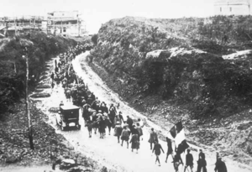
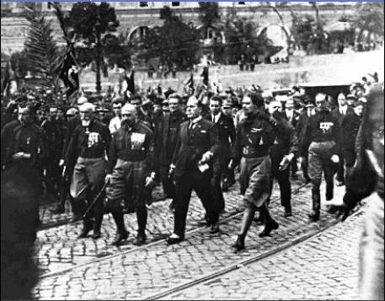

Slide 19
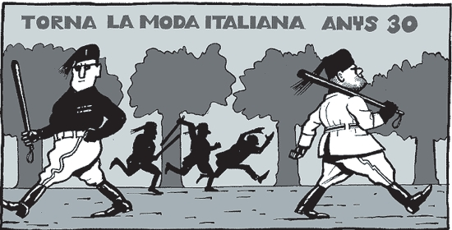
La Italia fascista
En las elecciones de 1924 obtuvo el 65% de los votos para el Parlamento (los candidatos de la oposición fueron reprimidos violentamente).
Anuncia ante el Parlamento la instauración de una dictadura fascista.
Atribuyó los desordenes del país a una acción de la izquierda revolucionaria y comenzó a aplicar una política represiva: cierre de periódicos, prohibición de reuniones públicas, encarcelamiento y asesinato de los opositores al régimen.

Slide 20
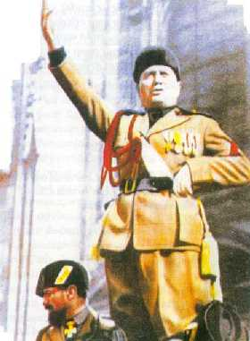
La Italia fascista
A fines de 1925 ya había reunido en su persona los cargos de Primer Ministro y Canciller, controlando de esta forma el poder ejecutivo.
Eliminó la oposición en el Parlamento creando el Gran Consejo Nacional Fascista, organismo que decidía la composición del Parlamento.

Slide 21
NOMBRAMIENTO DE MUSSOLINI
“Él (Mussolini) es nombrado y revocado por el rey ante el cual es responsable de la orientación de la política general del gobierno; es la encarnación suprema del poder ejecutivo; elige a sus ministros que son responsables ante el rey, pero también ante él; él decide el número de ministerios y puede asumir personalmente varias carteras ministeriales; forma parte del Consejo de tutela de los miembros de la familia real y ejerce las funciones de chambelán de la Corona; las Cámaras no pueden abordar ninguna cuestión sin su consentimiento previo; transcurrido un plazo de tres meses, tiene el derecho a volver a presentar un proyecto de ley previamente rechazado por una de las dos Cámaras; del mismo modo puede tramitar y someter a votación de una de las dos Cámaras una proposición de ley rechazada por la otra Cámara (...). Quienquiera que atente contra la vida, la integridad física o la libertad del jefe del gobierno será merecedor de una reclusión cuya duración no será inferior a quince años, y en caso de un atentado fatal, se le castigará con la pena de muerte. Quienquiera que ofenda con actos o palabras al jefe del gobierno será castigado con una pena de reclusión de seis a treinta meses.”
Ley del 24 de diciembre de 1925.

Slide 22
ANTIPARLAMENTARISMO
“Es perfectamente concebible que un Consejo Nacional de las Corporaciones sustituya en su totalidad a la actual Cámara de Diputados, que nunca fue de mi gusto. Es anacrónica hasta en su misma denominación; pero es una institución que ya existía cuando nosotros entramos, con su carácter ajeno a nuestra mentalidad y a nuestra pasión de fascistas. Esa Cámara presupone un mundo que nosotros hemos demolido; presupone la existencia de diferentes partidos políticos y, a menudo, una injuria al espíritu de trabajo. Desde el día en que suprimimos la pluralidad de partidos, la Cámara de diputados ha perdido su razón de ser.”
Benito Mussolini. Discurso del 14 de noviembre de 1933.

Slide 23
ESTADO E INDIVIDUOS
“Siendo antiindividualista, el sistema de vida fascista pone de relieve la importancia del Estado y reconoce al individuo sólo en la medida en que sus intereses coinciden con los del Estado (…). El liberalismo negó al Estado en nombre del individuo; el fascismo reafirma los derechos del Estado como la expresión de la verdadera esencia de lo individual. La concepción fascista del Estado lo abarca todo; fuera de él no pueden existir, y menos aún valer, valores humanos y espirituales. Entendido de esta manera, el fascismo es totalitarismo, y el Estado fascista, como síntesis y unidad que incluye todos los valores, interpreta, desarrolla y otorga poder adicional a la vida entera de un pueblo (...). El fascismo, en suma, no es sólo un legislador y fundador de instituciones, sino un educador y un promotor de la vida espiritual. No intenta meramente remodelar las formas de vida, sino también su contenido, su carácter y su fe. Para lograr ese propósito impone la disciplina y hace uso de su autoridad, impregnando la mente y rigiendo con imperio indiscutible (...).”
Benito Mussolini. La doctrina del fascismo, 1932.

Slide 24
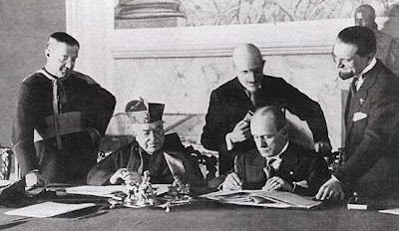
La Italia fascista
Se cuidó de no atacar instituciones tradicionales y arraigadas en el pueblo como la Monarquía y la Iglesia Católica.
Por esto mantuvo en el trono al rey Víctor Manuel III y firmó con la Iglesia el Tratado de Letrán, en virtud del cual se reconocía la independencia de la Santa Sede y su plena soberanía sobre la Ciudad del Vaticano.

Slide 25
Política económica fascista
Respaldó a la empresa privada, pero con una fuerte intervención del estado.
Protegió la industria nacional, propiciando la industrialización.
Se buscaba la autarquía económica, buscando explotar los recursos naturales del país, evitando las importaciones para no perder divisas.
Se impulsó la producción agrícola, especialmente la del trigo, fomentándose el monocultivo.

Slide 26
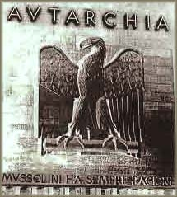

Slide 27
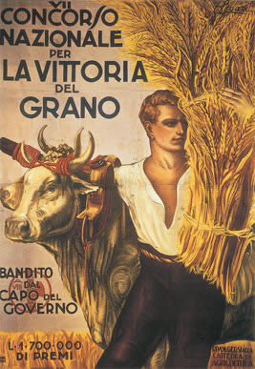

Slide 28
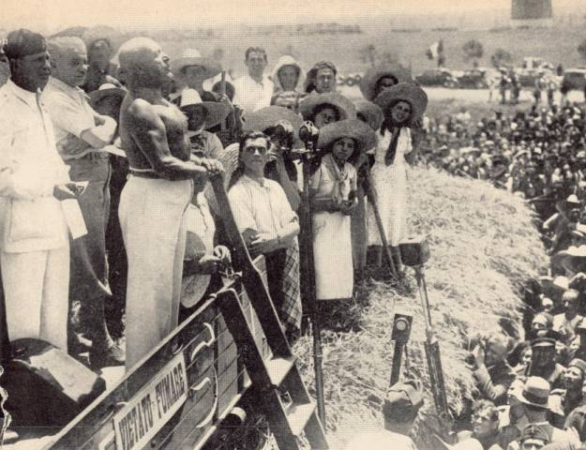

Slide 29
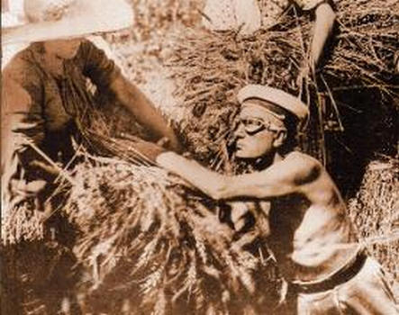

Slide 30
Política económica fascista
Se desarrolló un programa de grandes obras públicas: proyectos de irrigación y de desecamiento de pantanos, construcción de hidroeléctricas, carreteras, ferrocarriles , autopistas, puentes, edificios, etc.
Para garantizar una mano de obra permanente y una paz laboral se prohibieron las huelgas y se crearon sindicatos fascistas en los que los obreros y empresarios debían establecer acuerdos comunes respecto a las condiciones de trabajo. El Estado actuaba como conciliador de los posibles conflictos.

Slide 31
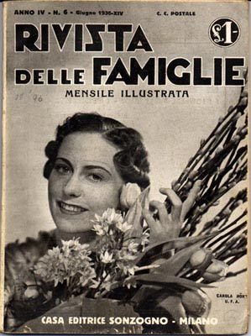
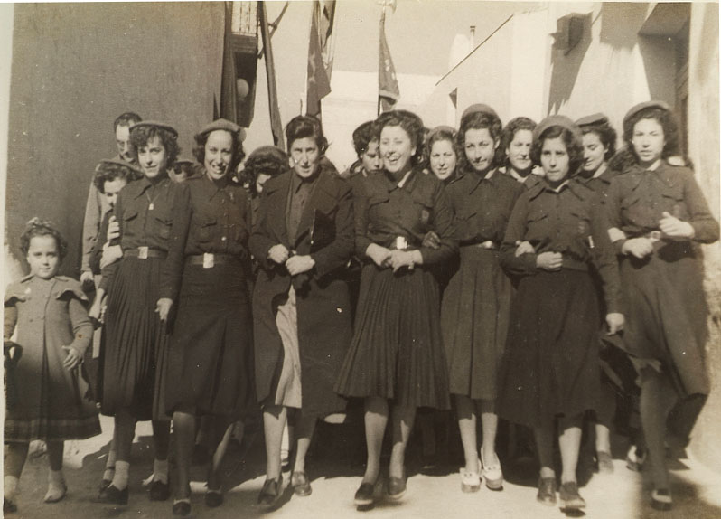
Política social fascista
Se aplicó una política de seguridad social de acuerdo con las normas de los países desarrollados.
Promovió una política natalicia que otorgaba ventajas económicas a las familias numerosas.

Slide 32
POLÍTICA SOCIAL
«Italianos:
Éste es el programa de un movimiento italiano hecho por italianos. Es revolucionario porque es antidogmático y antidemagógico; es un programa de renovación porque se levanta contra todos los anteriores prejuicios. [...] En lo que concierne a los problemas sociales propugnamos:
a) La inmediata aprobación de la ley que garantice y asegure la jornada de ocho horas.
b) Establecimiento de un salario mínimo.
c) Inclusión de los representantes obreros en la ejecución técnica de la producción industrial.
d) La nacionalización inmediata de los ferrocarriles y de todos los medios de transporte. e) Modificación de las leyes sobre el seguro de vejez e invalidez. Establecimiento del límite de edad en 55 años en lugar de 65. [...]»
Programa político de los Fasci italiani di combattimento. Agosto de 1919.

Slide 33
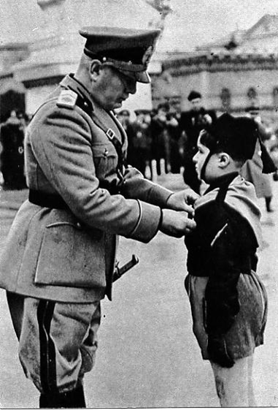

Slide 34
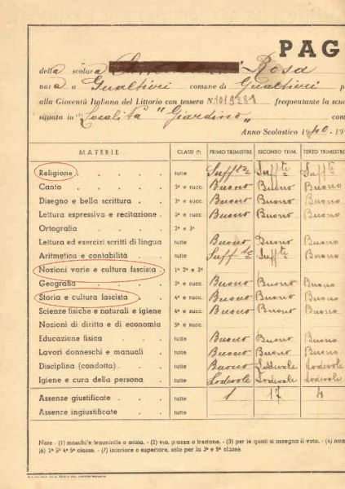

Slide 35
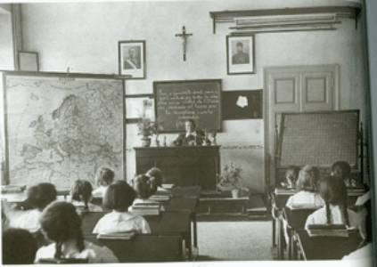

Slide 36
